Slide 1
Projeto Estufa
Adriana Branquinho Garcia 13.03518-5
Gabriel Gonzalez de Almeida 13.01379-3

Slide 2
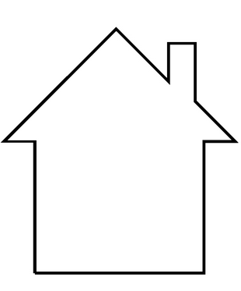
Estufa
Arduino
Central
SP
XBee
3G
(Ethernet Shield)
Casa
Arduino

Slide 3
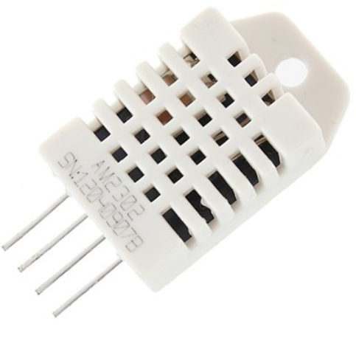
Sensor de temperatura e umidade AM2302 DHT22
Faixa de medição de umidade: 0 a 100% UR
Precisão de umidade de medição: ± 2,0% UR
Faixa de medição de temperatura: -40º a +80ºC
Precisão de medição de temperatura: ± 0,5 ºC
Tensão de operação: 3-5VDC (5,5VDC máximo)
Preço aproximado R$ 39,90

Slide 4
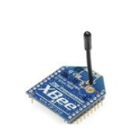
Transmissão e Recepção de dados XBee
Compatível com o Arduino
Alcance de RF em linha visível para ambientes externos: 100m
Temperatura de operação: -40 to 85º C
Tensão de alimentação: 2.8 a 3.4 V
Dados recebidos são colocados em fila aguardando transmissão
Preço médio de R$ 90,00

Slide 5
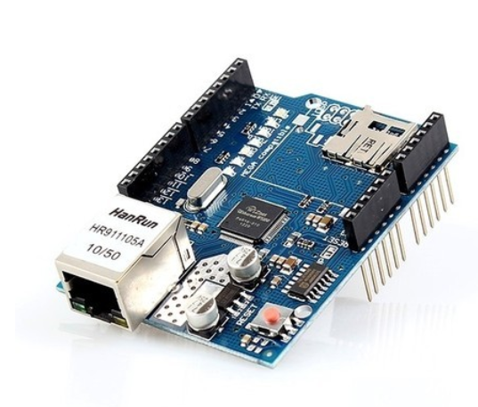
Transmissão Central Ethernet Shield W5100
Compatível com o Arduino
Slot para cartão Micro-SD
Preço aproximado R$ 70,00

Slide 6
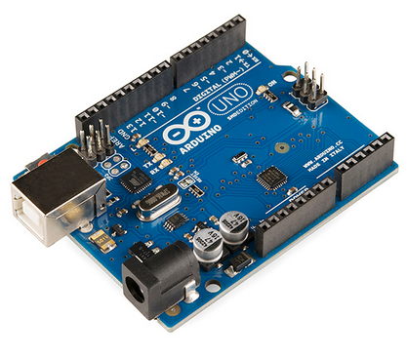
Arduino
Microcontrolador ATmega328P
14 portas digitais e 6 analógicas
Tensão de operação 5 V
Tensão de Entrada 6~20 V
Corrente Pinos I/O 20 mA
Memoria Flash 32KB
SRAM 2KB
EEPROM 1KB
Velocidade de Clock -16MHz
Preço aproximado R$ 100,00

Slide 7
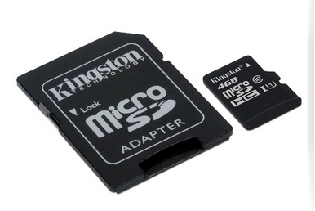
Armazenamento de dados Cartao SD
Compatível com o slot para cartão micro-SD integrado ao Ethernet Shield
Preço aproximado R$ 30,00

Slide 8
Bateria Bateria Estacionária Freedom DF300
Vida útil superior a 4 anos (a uma temperatura de 25°C e profundidade de descarga de 20%)
Principais aplicações : Telecomunicações e Monitoramento Remoto
2 anos de garantia
Tensão nominal 12 V

